Slide 1
Caso de uso
Aula 06 – Engenharia de Software e gestão de times ágeis
Professor: Daniel Marques

Slide 2
Introdução
O modelo de casos de uso é uma representação das funcionalidades externamente observáveis do sistema e dos elementos externos ao sistema que interagem com o mesmo.
O modelo de casos de uso modela os requisitos funcionais do sistema
Contudo podem ser utilizados para definir outros, especialmente os fortemente relacionado com um caso de uso.

Slide 3
Introdução
Modelagem de casos de uso
O diagrama da UML utilizado na modelagem de casos de uso é o diagrama de casos de uso.
Direcionamento
Este modelo direciona diversas das tarefas posteriores do ciclo de vida do sistema de software.
Foco no usuário
Além disso, o modelo de casos de uso força os desenvolvedores a moldar o sistema de acordo com o usuário.

Slide 4
Casos de uso
O que é um caso de uso?
Um caso de uso é a especificação de uma sequência de interações entre um sistema e os agentes externos.
O que ele define?
Define parte da funcionalidade de um sistema, sem revelar a estrutura e o comportamento internos deste sistema.
Modelo de caso de uso
Um modelo de casos de uso típico é formado de vários casos de uso.

Slide 5
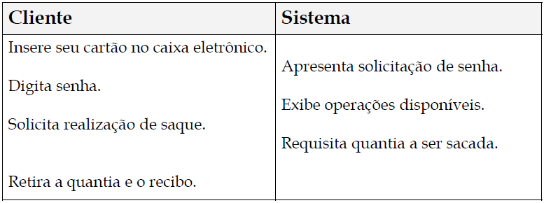
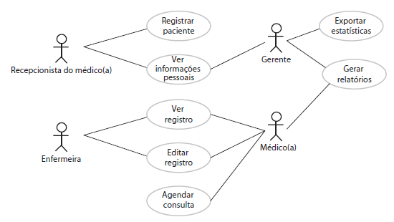
Casos de uso
Diagrama de caso de uso
Descrição narrativa
São narrativas em texto, amplamente utilizadas para descobrir e registrar requisitos
Representa graficamente os atores, casos de uso e relacionamentos entre os elementos

Slide 6
1
Descrição narrativa

Slide 7

Descrições narrativas
Há várias formas de se descrever casos de uso:
Grau de abstração
Formato
Grau de detalhamento
Cada caso de uso é definido através da descrição narrativa das interações que ocorrem entre o(s) elemento(s) externo(s) e o sistema.

Slide 8
Descrição contínua
Exemplo
O Cliente chega ao caixa eletrônico e insere seu cartão. O Sistema requisita a senha do Cliente. Após o Cliente fornecer sua senha e esta ser validada, o Sistema exibe as opções de operações possíveis. O Cliente opta por realizar um saque. Então o Sistema requisita o total a ser sacado. O Sistema fornece a quantia desejada e imprime o recibo para o Cliente.

Slide 9
Descrição numerada
Exemplo
1. Cliente insere seu cartão no caixa eletrônico.
2. Sistema apresenta solicitação de senha.
3. Cliente digita senha.
4. Sistema exibe menu de operações disponíveis.
5. Cliente indica que deseja realizar um saque.
6. Sistema requisita quantia a ser sacada.
7. Cliente retira a quantia e recibo.

Slide 10
Narrativa particionada
A mais frequentemente utilizada entre as descrições narrativas.

Slide 11
Grau de Detalhamento
Existem três formatos comuns usados como notação
Completo
descreve as interações em detalhes, possui seções de suporte como pré-condições e garantias de sucesso. Usados quando muitos casos de uso já foram identificados e escritos em formato resumido
Informal
descreve as interações em múltiplos parágrafos que cobrem vários cenários.
Resumido
descreve o cenário de sucesso principal em um parágrafo

Slide 12
Grau de abstração
Definição
O grau de abstração de um caso de uso diz respeito à existência ou não de menção à tecnologia a ser utilizada na descrição deste caso de uso.
Caso de uso essencial
Um caso de uso essencial não faz menção à tecnologia a ser utilizada
Caso de uso real
Um caso de uso real apresenta detalhes da tecnologia a ser utilizada na implementação deste caso de uso .

Slide 13
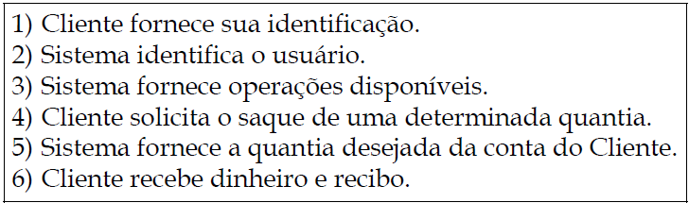
Grau de abstração
Exemplo de descrição essencial (e numerada)

Slide 14
2
Cenários e atores

Slide 15
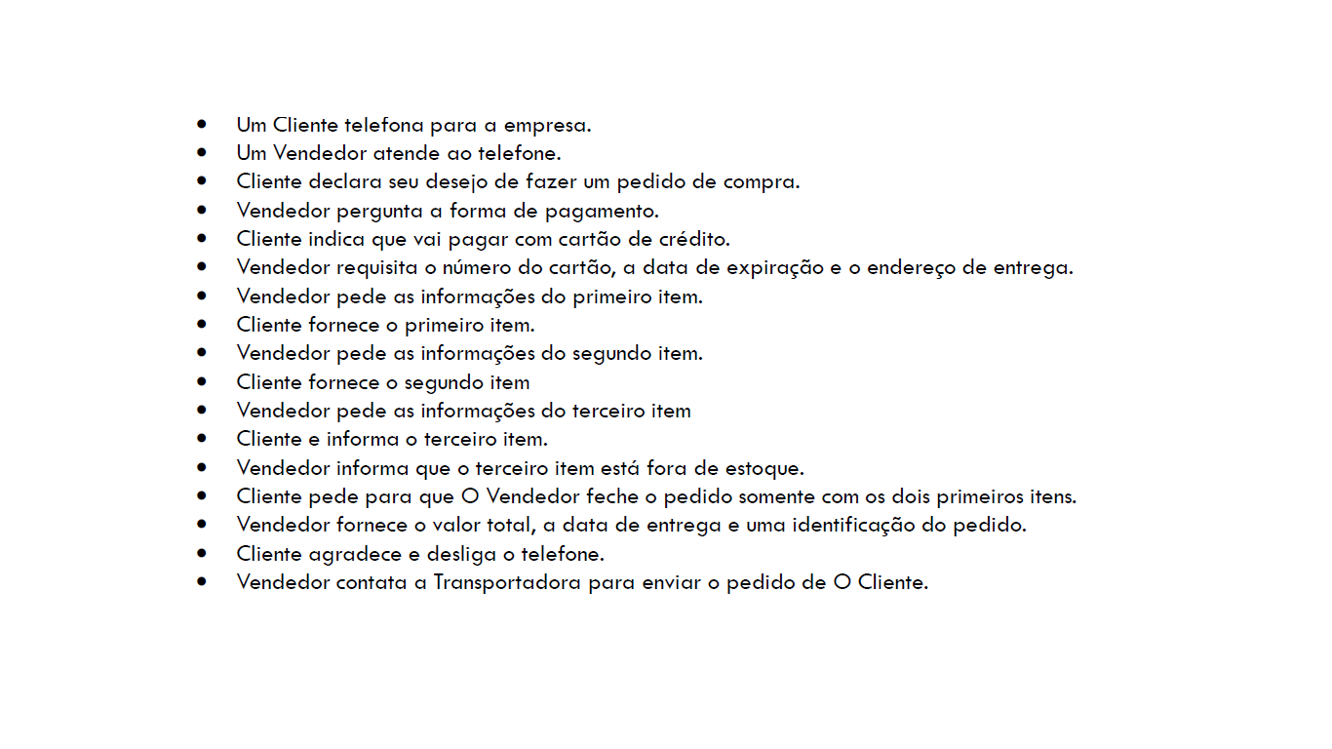
Cenários
Um caso de uso tem diversas maneiras de ser realizado
Um cenário é a descrição de uma das maneiras pelas quais um caso de uso pode ser realizado.
Um cenário também é chamado de instância de um caso de uso.
Normalmente há diversos cenários para um mesmo um caso de uso.
Úteis durante a modelagem de interações

Slide 16
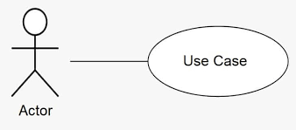
Ator
Ator: Elemento externo que interage com o sistema
“externo”: atores não fazem parte do sistema.
“interage”: um ator troca informações com o sistema
Casos de uso representam uma sequência de interações entre o sistema e o ator
Normalmente um agente externo inicia a sequência de interações com o sistema, ou um evento acontece para que o sistema responda

Slide 17
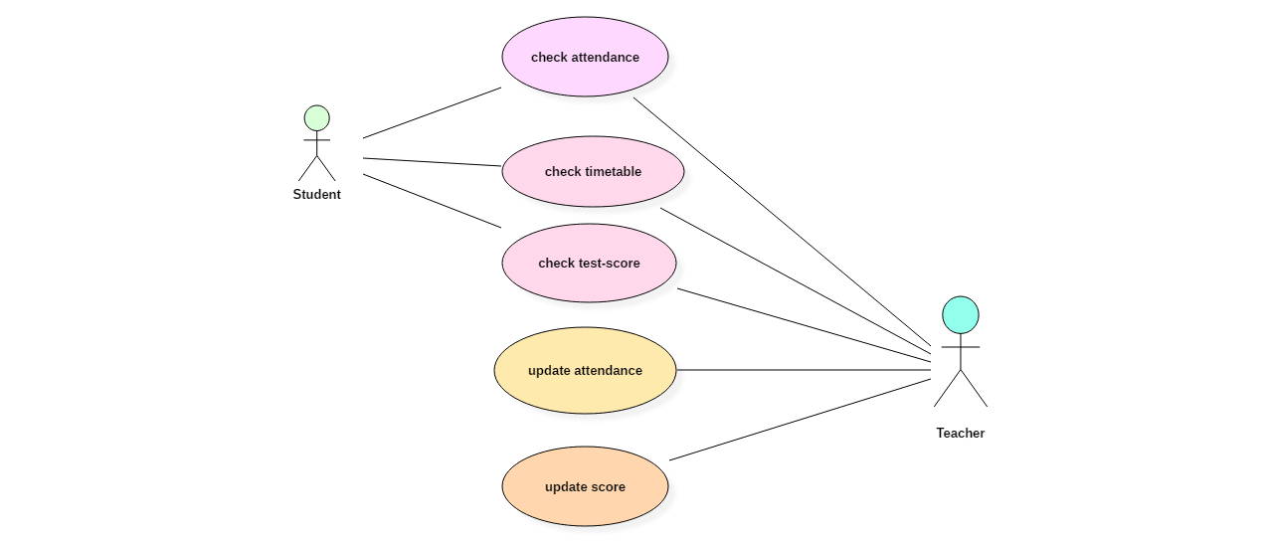
Ator
Um ator corresponde a um papel representado em relação ao sistema
Uma pessoa pode representar o papel de Funcionário de uma instituição bancária que realiza a manutenção de um caixa eletrônico, mas também pode ser o Cliente do banco que realiza o saque de uma quantia

Slide 18
Categorias de atores
Principal: tem os objetivos de usuários satisfeitos por meio do uso dos serviços do sistema
pessoas (Empregado, Cliente, Gerente, Almoxarife Vendedor, etc);
De suporte: fornece um serviço para o sistema
outros sistemas (Sistema de Cobrança, Sistema de Estoque de Produtos, etc).
equipamentos (Leitora de Código de Barras, Sensor, etc.)
De bastidor: não é ator principal ou de suporte, mas é uma parte interessada
organizações (Empresa Fornecedora, Agência de Impostos, Administradora de Cartões, etc);

Slide 19
3
Relacionamentos

Slide 20
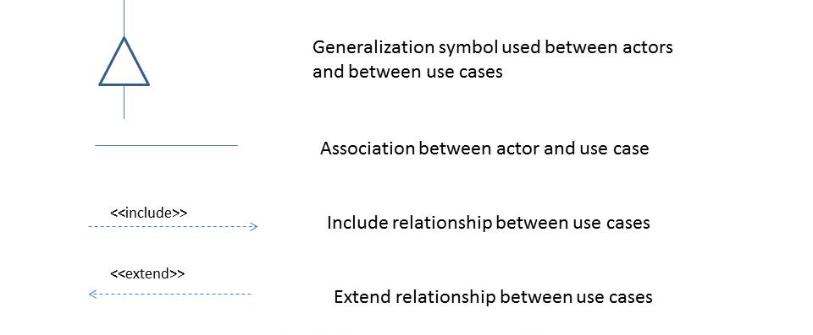
Relacionamentos
Casos de uso e atores não existem sozinhos. Podem haver relacionamentos entre eles.
A UML define diversos tipos de relacionamentos no modelo de casos de uso: Associação, Inclusão, Extensão e Generalização

Slide 21
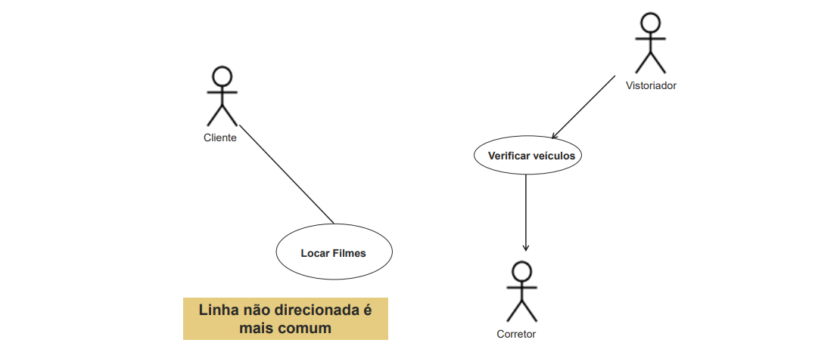
Relacionamento de associação
Representa a informação de quais atores estão associados a que casos de uso
O fato de um ator estar associado a um caso de uso significa que esse ator interage (troca informações) com o sistema
Um ator pode se relacionar com mais de um caso de uso.
É o mais comum dos relacionamentos

Slide 22
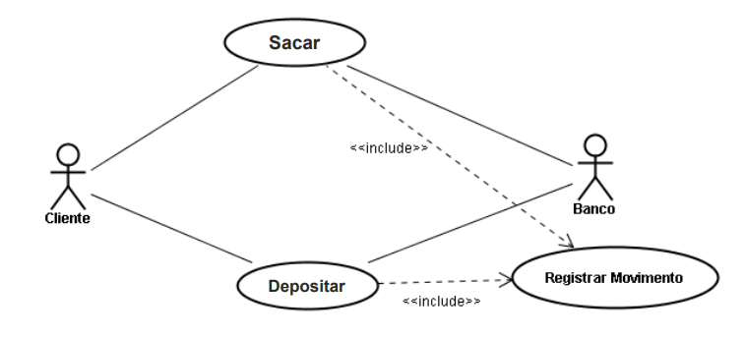
Relacionamento de inclusão
Ou include
Utilizado quando um caso de uso é usado dentro de outro caso de uso
Os relacionamentos de inclusão indicam obrigatoriedade. A execução do primeiro obriga a execução do segundo
Representada por uma seta tracejada. A seta aponta para o Caso de Uso incluído
Possui a palavra “include” entre dois sinais de menor (<<) e dois sinais de maior (>>)

Slide 23
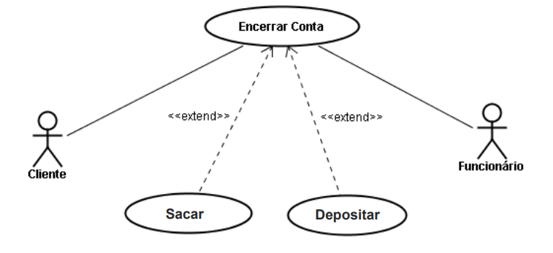
Relacionamento de extensão
Geralmente usado em funcionalidades opcionais de um caso de uso
Exemplo: cenários que somente
acontecerão em uma situação específica
Extensão pode necessitar um teste para determinar se o caso de uso será estendido
Semelhante à Inclusão. A palavra “extend” entre dois sinais de menor (<<) e dois sinais de maior (>>)

Slide 24
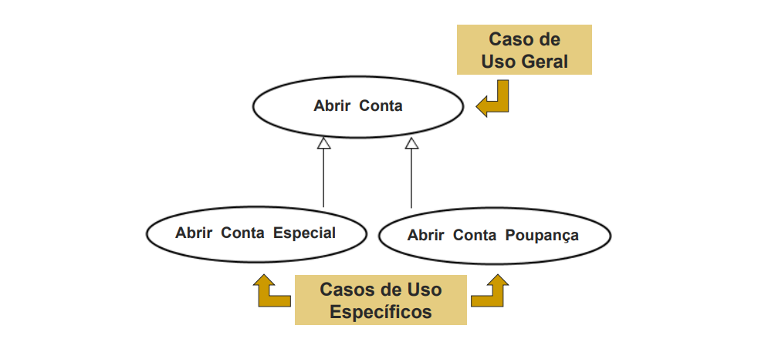
Relacionamento de especialização / generalização
Acontece quando dois ou mais casos de uso possuem características semelhantes. Foco em reutilização
O Caso de Uso geral descreve as características compartilhadas
As especializações definem características específicas

Slide 25
2
Diagrama de caso de uso

Slide 26
Diagrama de caso de uso
O que ele representa?
Representa graficamente os atores, casos de uso e relacionamentos entre os elementos.
Objetivo
Tem o objetivo de ilustrar em um nível alto de abstração quais elementos externos interagem com que funcionalidades do sistema.
Uma espécie de “diagrama de contexto”
Apresenta os elementos externos de um sistema e as maneiras segundo as quais eles as utilizam.

Slide 27
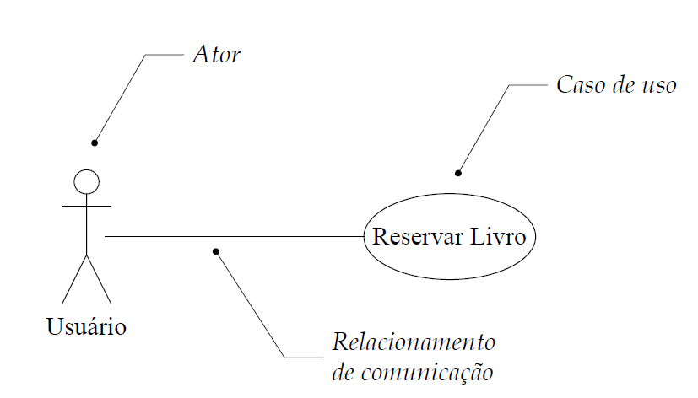
Notação de um diagrama de caso de uso
Ator: é a figura de um boneco com o nome do ator definido abaixo da figura
Caso de uso: é representado por uma elipse. O nome do caso de uso é posicionado abaixo ou dentro da elipse
Relacionamento: Um relacionamento de comunicação é representado por um segmento de reta ligando ator e caso de uso

Slide 28
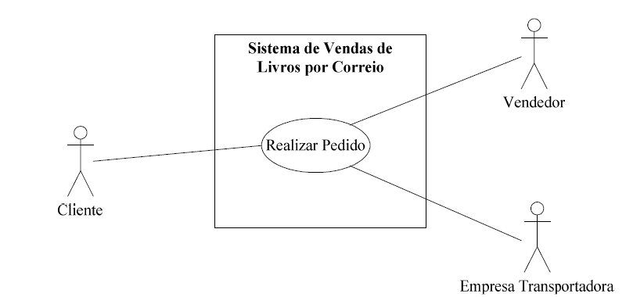
Notação de um diagrama de caso de uso
Pode-se também representar a fronteira do sistema em um diagrama de casos de uso

Slide 29
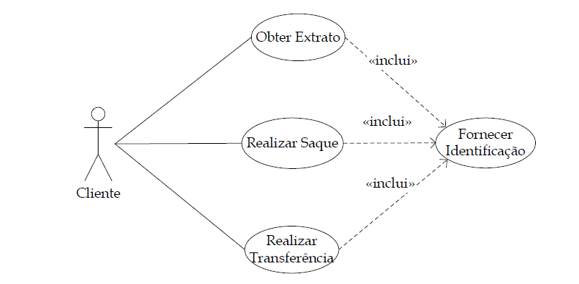
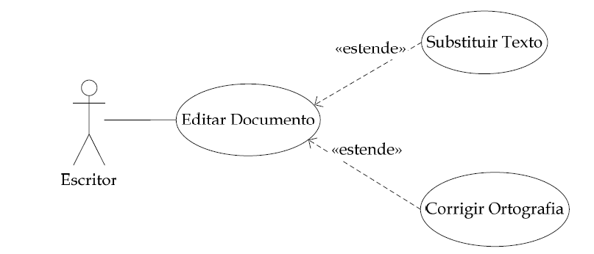
Relacionamentos e estereótipos
Os relacionamentos de inclusão, extensão e herança são representados por uma seta direcionada de um caso de uso para outro
Extensão
Inclusão
A seta (tracejada) de um relacionamento de inclusão recebe o estereótipo <<inclui>>.
A seta (tracejada) de um relacionamento de extensão recebe o estereótipo <<estende>>.

Slide 30
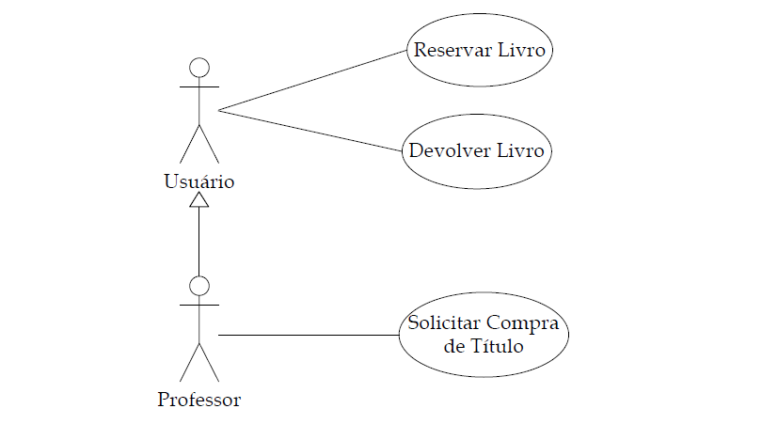
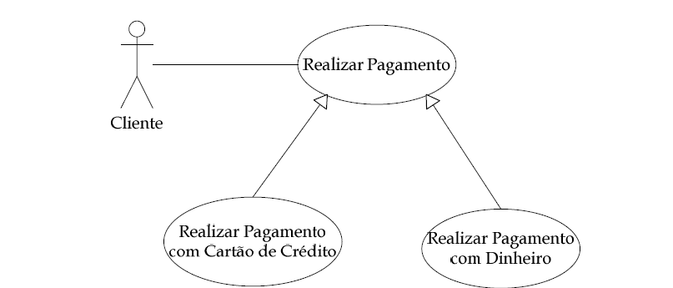
Relacionamentos e estereótipos
Os relacionamentos de inclusão, extensão e herança são representados por uma seta direcionada de um caso de uso para outro
A seta (sólida) de um relacionamento de herança não recebe estereótipo.

Slide 31
3
Identificação dos elementos do modelo de caso de uso

Slide 32

Como identificar os elementos?
Os atores e os casos de uso são identificados a partir de informações coletadas na fase de levantamento de requisitos
Não há uma regra geral que indique quantos casos de uso são necessários para descrever completamente um sistema.
A quantidade de casos de uso a ser utilizada depende completamente da complexidade do sistema.

Slide 33
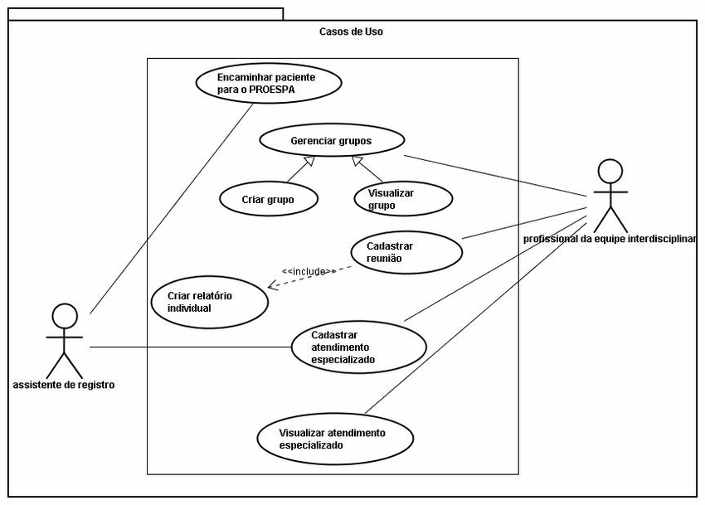
Identificação de atores
Fontes e os destinos das informações a serem processadas são atores em potencial
O analista deve identificar:
as áreas da empresa que serão afetadas ou utilizarão o sistema.
fontes de informações a serem processadas e os destinos das informações geradas pelo sistema.

Slide 34

Identificação de atores
Perguntas úteis
Que órgãos, empresas ou pessoas irão utilizar o sistema?
Que outros sistemas irão se comunicar com o sistema a ser construído?
Alguém deve ser informado de alguma ocorrência no sistema?
Quem está interessado em um certo requisito funcional do sistema?

Slide 35
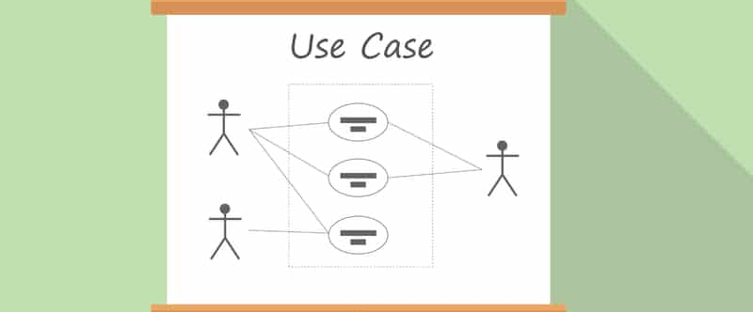
Identificação de casos de uso
A partir da lista (inicial) de atores, deve-se passar à identificação dos casos de uso.
Nessa identificação, pode-se distinguir entre dois tipos de casos de uso
Primário: representa os objetivos dos atores
Secundário: aquele que não traz benefício direto para os atores, mas que é necessário para que sistema funcione adequadamente.

Slide 36
Identificação de casos de uso
Perguntas úteis
Básicas
Outras técnicas de identificação
Quais são as necessidades e objetivos de cada ator em relação ao sistema?
Que informações o sistema deve produzir?
O sistema deve realizar alguma ação que ocorre regularmente no tempo?
Para cada requisito funcional, existe um (ou mais) caso(s) de uso para atendê-lo?
Caso de uso que precede a outro caso de uso
Caso de uso relacionado a uma condição interna
Caso de uso que sucede a outro caso de uso
Caso de uso temporal

Slide 37
4
Construção do modelo
de caso de uso

Slide 38
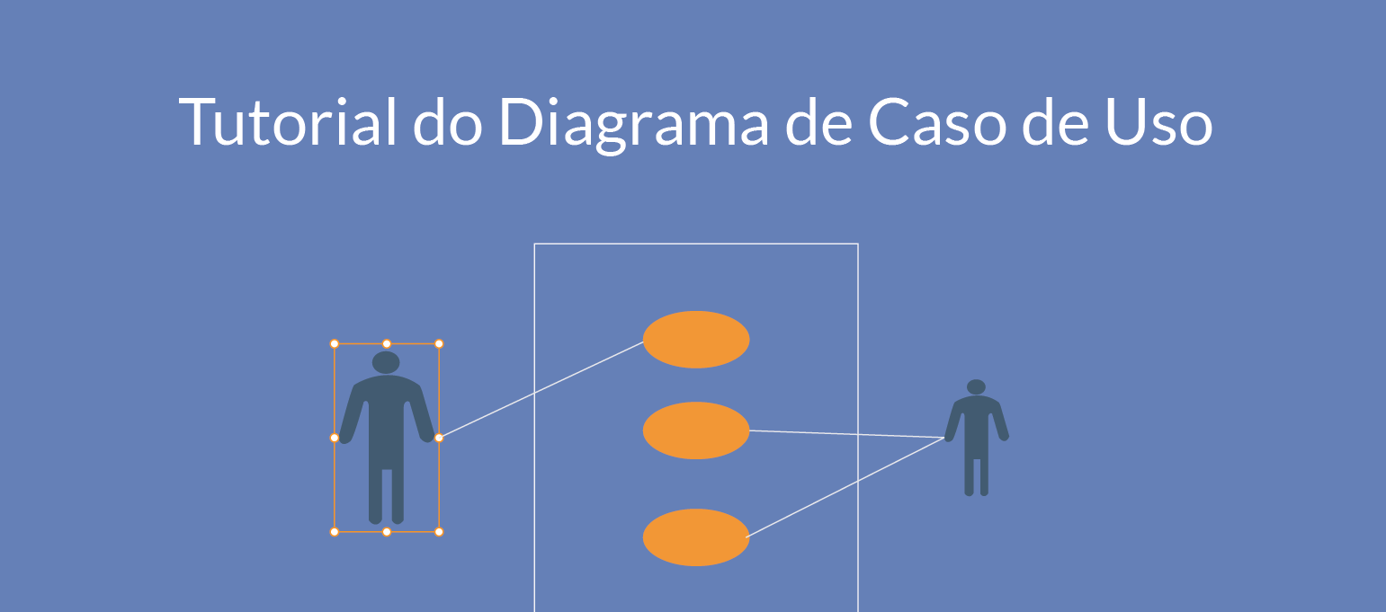
Construção do diagrama de caso de uso
Os diagramas de casos de uso devem servir para dar suporte à parte escrita do modelo, fornecendo uma visão de alto nível.
Quanto mais fácil for a leitura do diagrama representando casos de uso, melhor.
Se o sistema sendo modelado não for tão complexo, pode ser criado um único diagrama de caso de uso

Slide 39
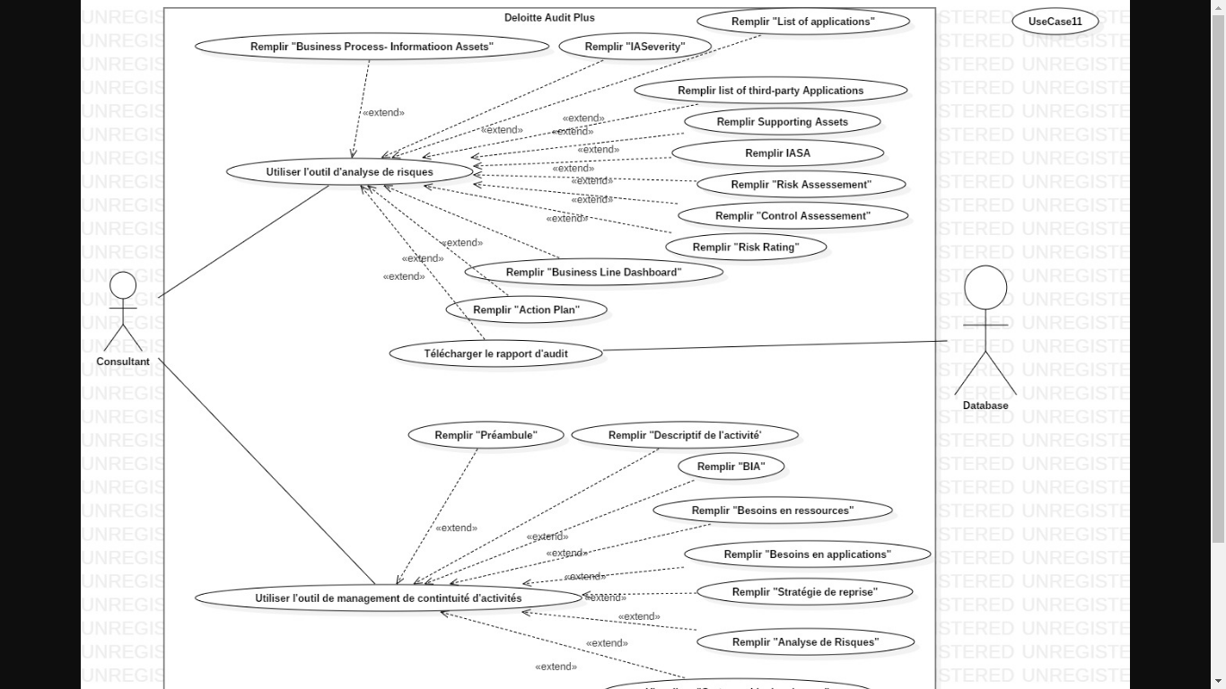
Construção do diagrama de caso de uso
Em sistemas complexos, representar todos os casos de uso do sistema em um único diagrama de caso de uso talvez o torne um tanto ilegível.
Alternativa: criar vários diagramas, de acordo com as necessidades de visualização e uma descrição de cada caso de uso.

Slide 40
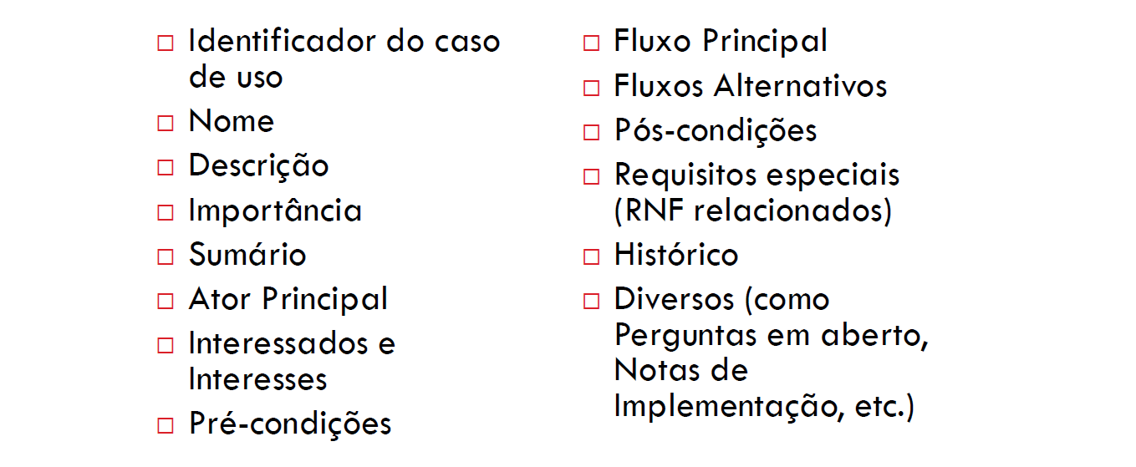
Documentação dos casos de uso
A descrição do modelo deve ser mantida no nível mais simples possível.
UML não define uma estruturação específica a ser utilizada na descrição do formato expandido de um caso de uso
A equipe de desenvolvimento deve utilizar o formato de descrição que lhe for realmente útil

Slide 41
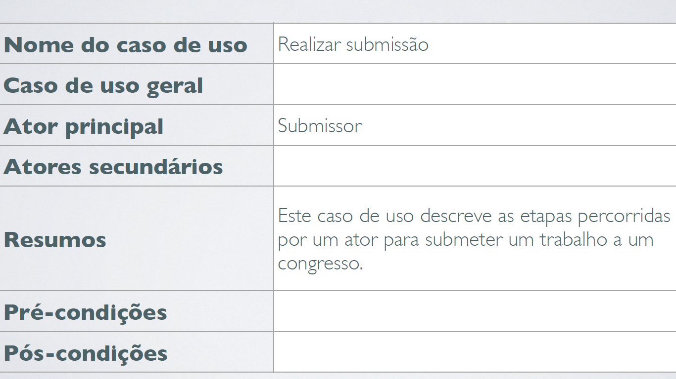
Exemplo

Slide 42
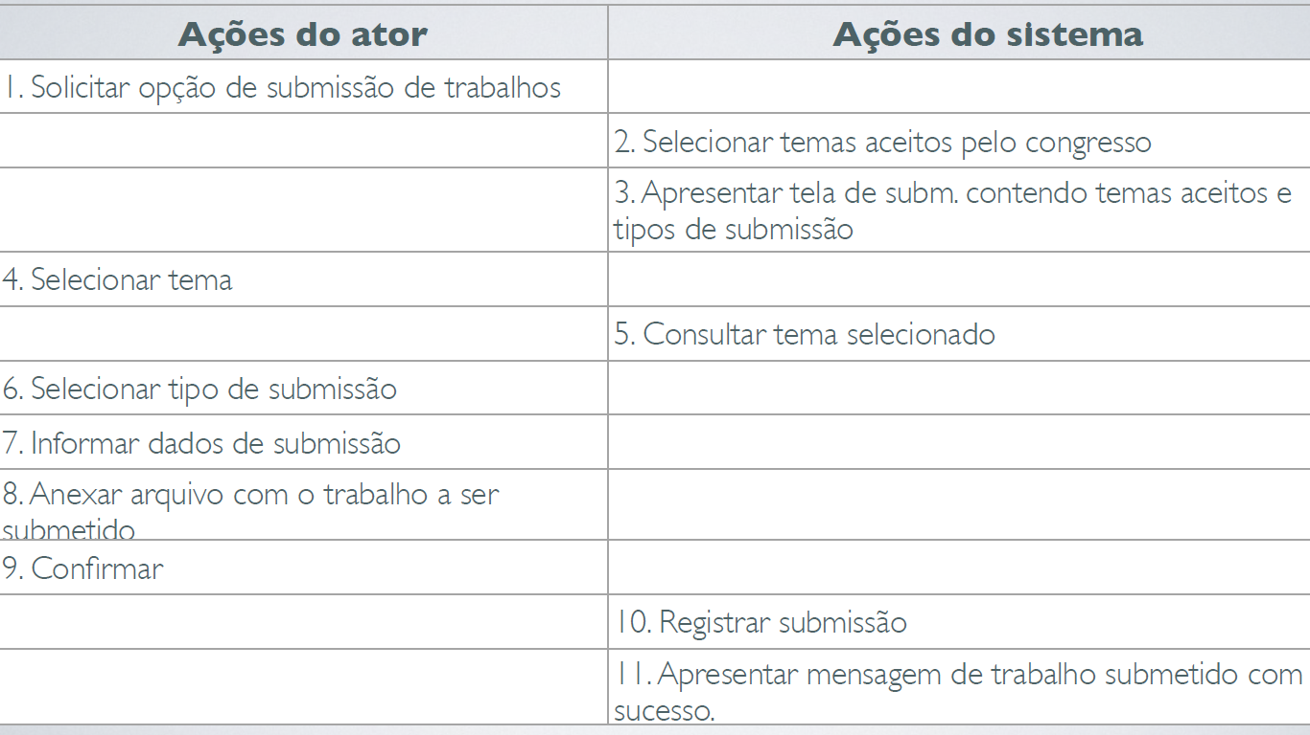
Exemplo

Slide 43

Alguma dúvida?
Pergunte, não guarde sua dúvida.

Slide 44
Referências
LARMAN, C. Utilizando UML e Padrões. Bookman. 3 ed. 2007.
Bezerra, E. Princípios de Análise e Projeto Orientados a Objetos com UML . Editora Campus. 2003.
Notes:
http://dotcolon.net/font/route159/
https://www.google.com/fonts/specimen/Open+Sans

